Slide 1
第1章 MATLAB概述
MATLAB源于Matrix Labortary，即矩阵实验室，是由美国Mathworks公司发布的主要面对科学计算、数据可视化、系统仿真以及交互式程序设计的高科技计算环境。
MATLAB软件的官方网站http://www.mathworks.com。
MATLAB的中国网站为：http://www.mathworks.cn/。

Slide 2
1.1 MATLAB简介
MATLAB和Mathematica、Maple并称为三大数学软件。它在数学类科技应用软件中在数值计算方面首屈一指。MATLAB软件提供了大量的工具箱，可以用于工程计算、控制设计、信号处理与通讯、图像处理、信号检测、金融建模设计与分析等领域，解决这些应用领域内特定类型的问题。
MATLAB的基本数据单位是矩阵，非常符合科技人员对数学表达式的书写格式，利用MATLAB解决问题要比C或Fortran等语言简捷的多。

Slide 3
1.2 MATLAB的特点
由于MATLAB软件功能强大，而且简单易学，已经成为高校教师、科研人员和工程技术人员的必学软件，能够极大的提高工作的效率和质量。与其它的计算机高级语言相比，MATLAB软件有许多非常明显的优点。

Slide 4
1.2.1 界面友好，容易使用
MATLAB的用户界面非常接近Windows的标准界面，操作简单，界面比较友好。
最新的MATLAB版本提供了完整的联机查询、帮助系统，极大的方便了用户的使用。
MATLAB软件是采用C语言开发的，它的流程控制语句和语法与C语言非常相近。如果初学者有C语言的基础，就会很容易的掌握MATLAB编程和开发。MATLAB语言可移植性好、可拓展性强，已经广泛应用于科学研究及工程计算各个领域。

Slide 5
1.2.2 强大的科学计算和数据处理能力
MATLAB软件的内部函数库提供了非常丰富的函数，可以方便的实现用户所需的各种科学计算和数据处理功能。这些函数所采用的算法包含了科研和工程计算中的最新研究成果，并经过了各种优化和容错处理。这些内部函数经过了无数次的检验和验证，稳定性非常好，出错的可能性非常小。
利用MATLAB软件进行科学计算和数据处理，是站在巨人的肩膀上，可以节省用户大量的编程时间。用户可以将自己主要的精力放到更具有创造性的工作上，把繁琐的底层工作交给MATLAB软件的内部函数去做。

Slide 6
1.2.3 强大的图形处理功能
MATLAB软件具有非常强大的数据可视化功能，非常方便的绘制各种复杂的二维图形、三维图形和多维图形。MATLAB具有强大的图形处理功能，自带很多的绘图的函数，还可以非常方便的给图形添加标注、标题、坐标轴等。
对于MATLAB2010a对于三维图形，还可以设置视角、色彩控制以及光照效果等。此外，MATLAB软件还可以创建三维动画效果，以及隐函数绘图等，可用于科学计算和工程绘图。

Slide 7
1.2.4 应用广泛的专业领域工具箱
在MATLAB软件对许多专门的领域都开发了功能强大的工具箱，在MATLAB2010a软件中共有40多个工具箱。这些工具箱都是由特定领域的专家开发的，用户可以直接使用工具箱学习、应用和评估不同的方法而不需要自己编写代码。
MATLAB工具箱中的函数的源代码都是可读和可修改的，用户通过对源程序的修改或加入自己编写程序构造新的专用工具箱。本书将详细介绍MATLAB软件的常用工具箱，例如信号处理工具箱、图像处理工具箱、小波分析工具箱和神经网络工具箱等。

Slide 8
1.2.5 实用的程序接口
MATLAB软件是一个开放的平台。通过MATLAB软件的外部程序接口，用户可以非常方便的利用MATLAB同其它的开发语言或软件进行交互，发挥各自的优势，提高工作效率。
利用MATLAB软件的编译器可以将M文件，转换为可执行文件或动态链接库，可以独立于MATLAB软件运行。
在MATLAB软件中，还可以调用C/C++语言、Fortran语言、Java语言等编写的程序。
此外，MATLAB软件还可以和办公软件，例如Word和Excel软件等，进行很好的交互。
播放视频（展示MATLAB计算、画图、GUI、调用word等功能）

Slide 9
1.3 MATLAB 2010a的新功能和特点
MATLAB2010a版本的新功能包括：
增加更多多线程数学函数，增强文件共享、路径管理功能以及改进了MATLAB桌面。
新增用于在 MATLAB 中进行流处理的系统对象，并在Video and Image Processing Blockset 和 Signal Processing Blockset中提供超过140种支持算法。
针对50多个函数提供多核支持并增强性能，并对图像处理工具箱中的大型图像提供更多支持。
在全局优化工具箱和优化工具箱中提供新的非线性求解器。
能够利用工具箱Symbolic Math Toolbox生成Simscape 语言方程。
在SimBiology中提供随机近似最大期望（SAEM）算法等。

Slide 10
在Simulink 产品系列的新功能包括：
在Simulink中提供可调参数结构、触发模型块以及用于大型建模的函数调用分支。
在 嵌入式IDE链接和目标支持包中提供针对Eclipse、嵌入式Linux及ARM处理器的代码生成支持。
在IEC认证工具包中提供对Real-Time Workshop Embedded Coder和PolySpace产品的ISO 26262认证。
在DO鉴定工具包中提供扩展至模型的DO-178B鉴定支持。
新工具Simulink PLC Coder，用于生成PLC和PAC IEC 61131结构化文本。

Slide 11
1.4 MATLAB的安装、退出及卸载
MATLAB的安装非常的简单，将MATLAB安装光盘插入到光驱，然后直接运行setup.exe进行安装。下面详细的介绍MATLAB 2010a的安装、退出和卸载。

Slide 12
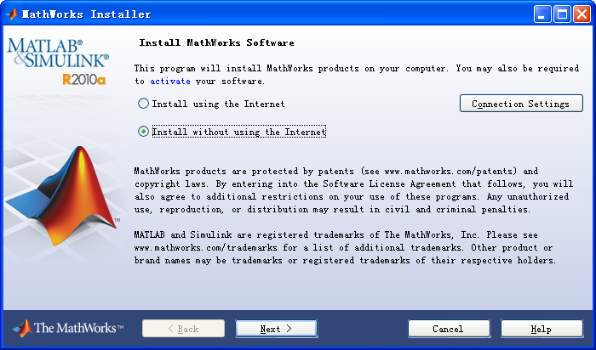
1.4.1 MATLAB的安装
本书以MATLAB2010a为例，介绍MATLAB的安装过程。

Slide 13
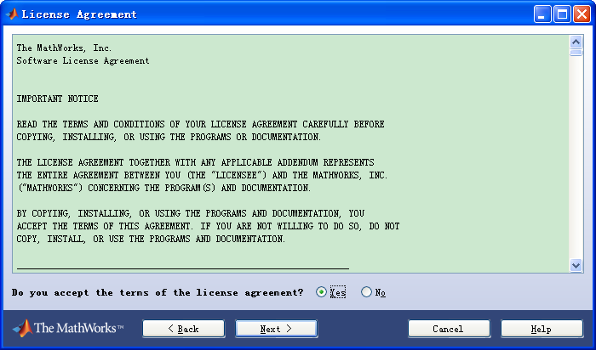
1.4.1 MATLAB的安装

Slide 14
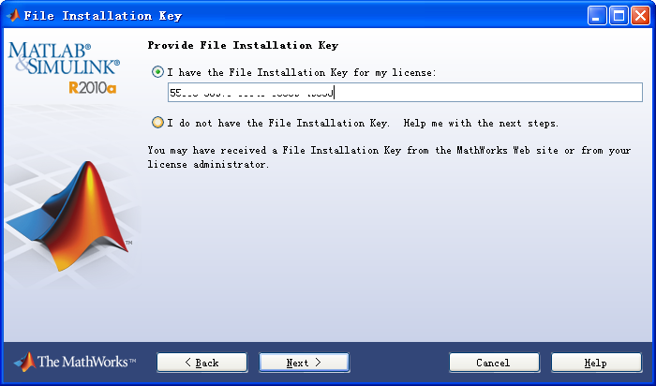
1.4.1 MATLAB的安装

Slide 15
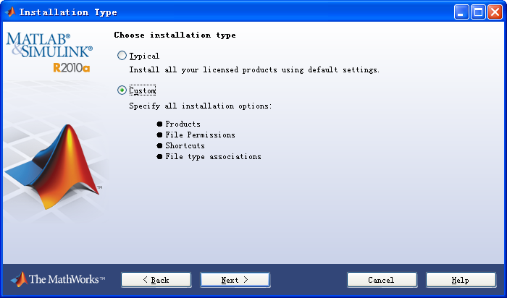
1.4.1 MATLAB的安装

Slide 16
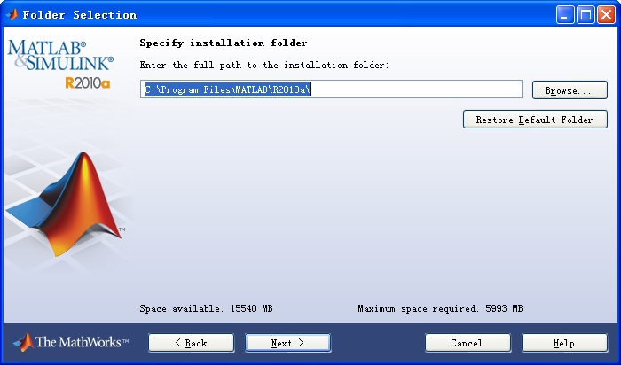
1.4.1 MATLAB的安装

Slide 17
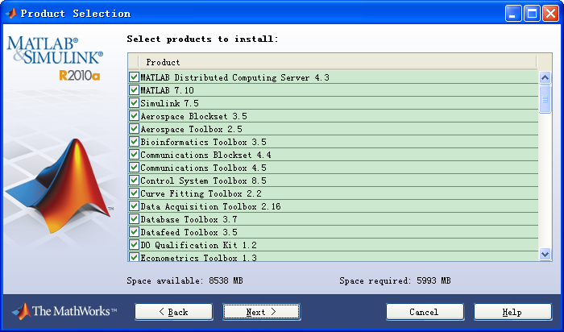
1.4.1 MATLAB的安装

Slide 18
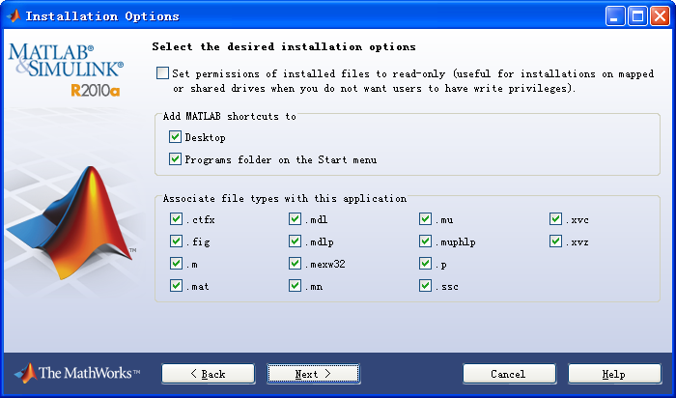
1.4.1 MATLAB的安装

Slide 19
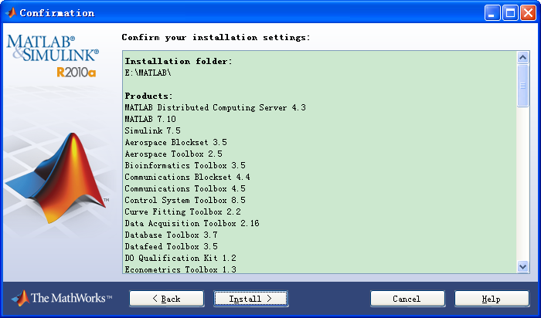
1.4.1 MATLAB的安装

Slide 20
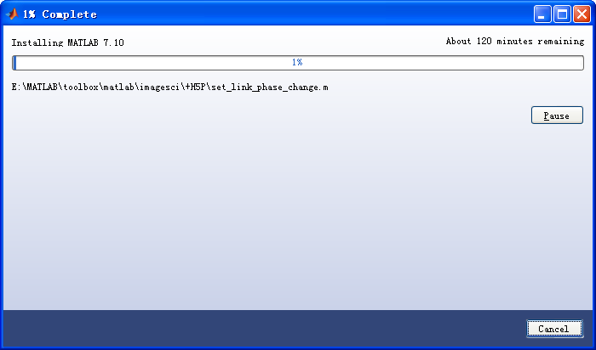
1.4.1 MATLAB的安装

Slide 21
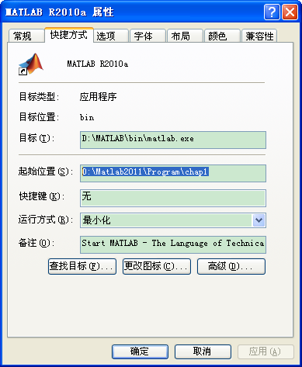
1.4.2 MATLAB的启动和退出
MATLAB默认的启动目录是：C:\Documents and Settings\Administrator\My Documents\MATLAB，可以进行修改。用鼠标右键单击桌面上的MATLAB R2010a快捷图标，选择“属性”菜单后，会弹出快捷菜单的属性设置窗口，如图1.11所示。设置MATLAB的初始目录。

Slide 22
有三种方法可以退出MATLAB软件：
在MATLAB的主窗口单击菜单File| Exit MATLAB或按快捷键Ctrl+Q。
在MATLAB的命令行窗口中输入exit或quit。
单击MATLAB主窗口的右上角的关闭按钮，进行关闭。

Slide 23
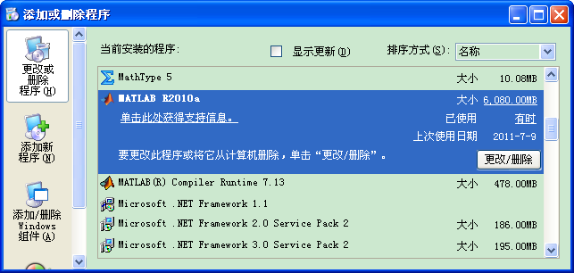
1.4.3 MATLAB的卸载
用户如果想卸载MATLAB软件，可以通过Window的控制面板中的添加或删除程序来卸载MATLAB软件，如图1.11所示。

Slide 24
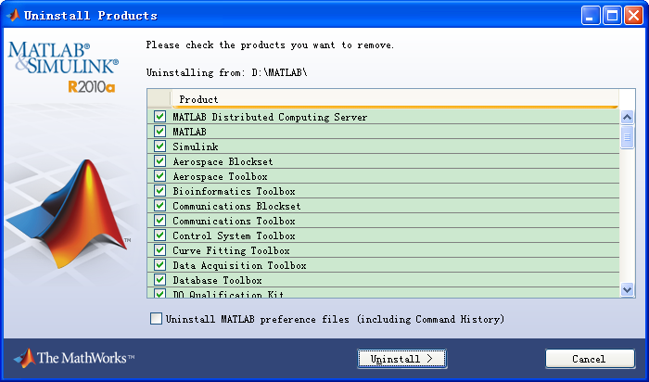
在图1.11中，用户通过单击按钮更改/删除，弹出对话框，如图1.12所示，用户可以选择要卸载的程序或工具箱，系统默认全部程序和工具箱都为选中状态。用户通过单击按钮Uninstall进行MATLAB的卸载。

Slide 25
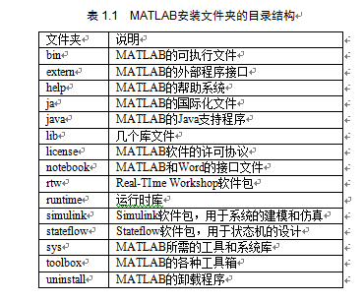
1.5 MATLAB的目录结构
在MATLAB中，各个文件夹的内容介绍，如表1.1所示。

Slide 26
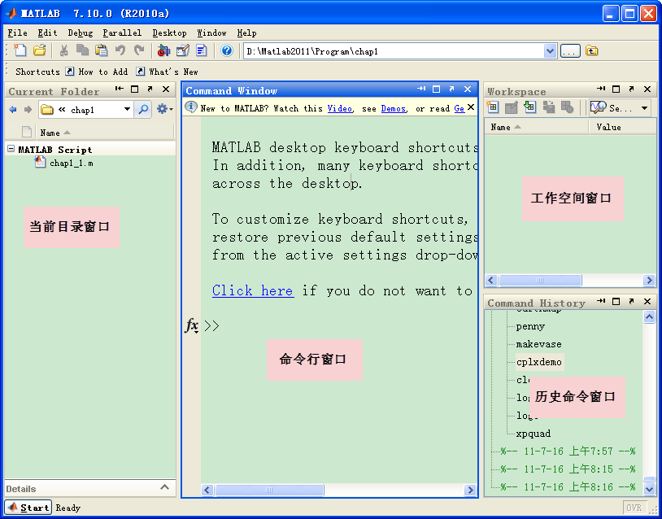
1.6 MATLAB的工作环境
MATLAB 2010a的工作界面，如图1.14所示。MATLAB的工作界面主要由菜单、工具栏、当前工作目录、命令行窗口、工作空间窗口和历史命令窗口。

Slide 27
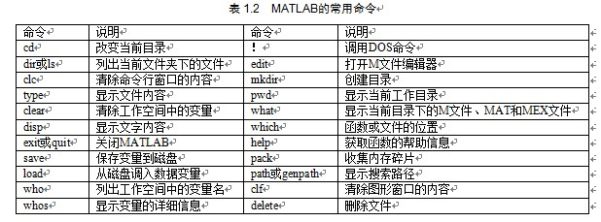
1.7 MATLAB的通用命令简介
在MATLAB中，有很多的命令经常用到，需要熟练掌握，例如在命令行窗口输入命令：clc，清除命令行窗口中所显示的内容。MATLAB的常用命令，如表1.2所示。

Slide 28
1.8 MATLAB的工具箱简介
在MATLAB软件中，拥有40多个工具箱。这些工具箱又可以分为功能性工具箱和学科工具箱。功能工具箱用来扩充MATLAB的符号计算、数据可视化、建模和仿真、实时控制等功能。学科工具箱的专业性比较强，例如金融工具箱、信号处理工具箱、模糊逻辑工具箱等。除内部函数外，所有MATLAB工具箱的M文件都是可读和可修改的，用户通过对源程序的修改或加入自己编写程序构造新的专用工具箱。

Slide 29
1.9 MATLAB的帮助系统
MATLAB 2010a提供了非常完善的帮助系统。用户可以通过查询帮助系统，获取函数的调用情况和需要的信息。对于任何MATLAB的使用者，都必须学会使用MATLAB的帮助系统。因为没有人能够清楚的记住上万个不同函数的调用情况，而且MATLAB的帮助系统是学习MATLAB编程和开发的最好的教科书，讲解非常的清晰、易懂。下面对MATLAB的帮助系统进行介绍。

Slide 30
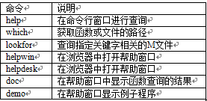
1.9.1 命令行窗口查询帮助
在MATLAB中，可以在命令行窗口中，通过帮助命令来查询帮助信息。最常用的帮助命令是help，例如：help inv。常用的帮助命令如表1.5所示。

Slide 31
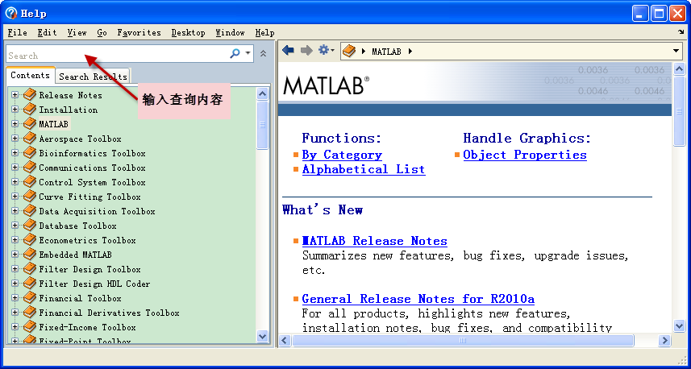
1.9.2 MATLAB 2010a联机帮助系统
用户可以单击MATLAB主界面的菜单Help| Product Help，或在命令行窗口输入：helpdesk或doc命令后，在浏览器中打开MATLAB 2010a的帮助系统，如图1.29所示。MATLAB 2010a的帮助系统和以前版本的帮助系统有很大的差别。

Slide 32
1.10 本章小结
在本章首先对MATLAB的功能和特点进行了介绍，然后详细介绍了MATLAB 2010a在Windows XP系统的安装、启动和卸载。接着介绍了MATLAB主界面的菜单，以及常用的命令和标点符号。
最后介绍了MATLAB的工具箱和帮助系统，详细的介绍了如何获取帮助信息。

